Slide 1


[野火]《emWin应用开发实战指南—基于STM32》
第2讲
emWin文件和应用架构
公众号
淘宝店铺

Slide 2
emWin文件和应用架构
emWin
视频教程
主讲内容
如何获取emWin
emWin目录结构
文件说明
软件架构
1.
2.
3.
4.

Slide 3
emWin文件和应用架构
emWin
视频教程
1. 如何获取emWin
使用最新的STemWin 5.44a版本。
ST官网中的emWin版本停留在V5.32不再继续更新。
最新版本的emWin在STM32 CUBE库中。
STM32 CUBE库可从官网或STM32CubeMX软件中获取。
https://www.st.com/content/st_com/zh/products/ecosystems/stm32-open-development-environment/stm32cube.html#products

Slide 4
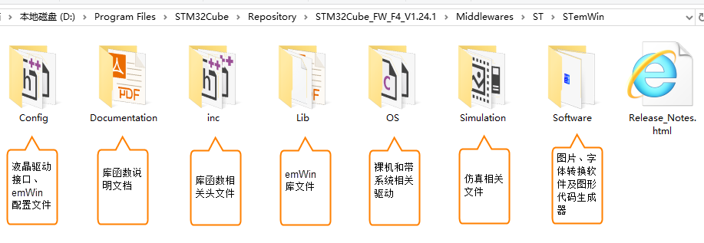
emWin文件和应用架构
emWin
视频教程
2. emWin目录结构

Slide 5
emWin文件和应用架构
emWin
视频教程
3. emWin文件说明
STemWin_CM4_wcXX.a | XX=16时适用于EWARM 7和Keil 5 XX=32时试用于EWARM 8和SW4STM32
STemWin_CM4_wcXX_ot.a | ot表示此核心库已做优化
STemWin_CM4_wcXX_ARGB.a | ARGB表示此核心库的逻辑颜色从高位到低位的排列顺序为ARGB
STemWin_CM4_wcXX_ot_ARGB.a | 此库文件既做了优化又使用ARGB颜色排列
STemWin_CM4_OS_wcXX.a | OS表示在操作系统环境下使用的核心库，其余同上
STemWin_CM4_OS_wcXX_ot.a
STemWin_CM4_OS_wcXX_ARGB.a
STemWin_CM4_OS_wcXX_ot_ARGB.a
STemWin_WIN32.lib | 在Windows系统中仿真时用的核心库
STemWin_WIN32_ARGB.lib

Slide 6
emWin文件和应用架构
emWin
视频教程
4. emWin软件架构
应用层
emWin
控件层：包括菜单栏、框架窗口、复选框等控件
窗口管理器：以独立矩形窗口的形式管理控件组，便于变形、隐藏等
GUI核心层：图形库、文字显示、触控等
存储设备：使用RAM等设备加快绘制速度或制作特殊效果
VNC服务器：这是可选的远程控制组件
液晶驱动
直接线性访问型 LCD
(LIN类型)
非直接访问型LCD
(FlexColor 类型)
硬件层 BSP

Slide 7
[野火]《emWin应用开发实战指南—基于STM32》
谢谢
公众号
淘宝店铺

